Slide 1
От семени к дереву
Учебный идентификатор: P01

Slide 2
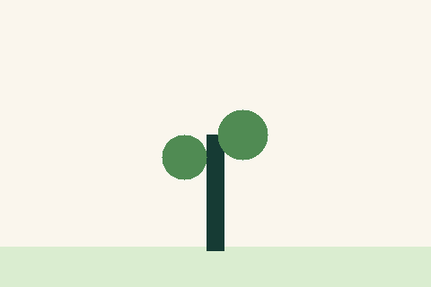
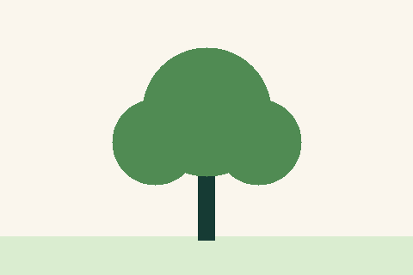
Что нужно ростку
Семя получает воду и начинает прорастать. Корень закрепляет растение в почве.
Листья разворачиваются к свету. Рост растения удобно отмечать в дневнике наблюдений.

Slide 3
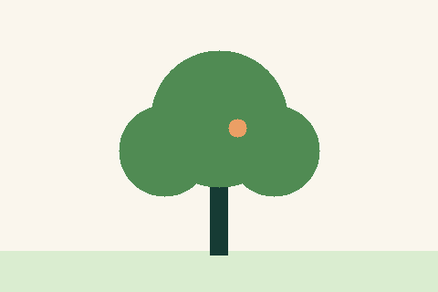
Сравниваем этапы
Молодой росток: небольшой стебель и первые листья.
Взрослое дерево: развитая крона и прочный ствол.
В дневнике сохраняют дату наблюдения и сведения о состоянии растения.

